Slide 1
Акмеизм. Мир образов Николая Гумилева.

Slide 2
Акмеизм - модернистское течение
(от греч. akme - острие, вершина, высшая степень, ярко выраженное качество), декларировавшее конкретно-чувственное восприятие внешнего мира, возврат слову его изначального, не символического смысла.

Slide 3
В начале своего творческого пути молодые поэты, будущие акмеисты, были близки к символизму, посещали «ивановские среды» — литературные собрания на петербургской квартире Вяч. Иванова, получившей название «башня». В «башне» Иванова велись занятия с молодыми поэтами, где они обучались стихосложению.
В октябре 1911 года слушатели этой «поэтической академии» основали новое литературное объединение «Цех поэтов». Название это относило ко временам средневековых ремесленных объединений и показывало отношение участников «цеха» к поэзии как к чисто профессиональной сфере деятельности. «Цех» был школой профессионального мастерства, а руководителями его стали молодые поэты Н. Гумилев и С. Городецкий. Они же в январе 1913 года в журнале «Аполлон» опубликовали декларации акмеистической группы.

Slide 4
Собственно акмеистическое объединение было невелико и просуществовало около двух лет (1913—1914). В него вошли также А. Ахматова, О. Мандельштам, М. Зенкевич, В. Нарбут и др.
В статье «Наследие символизма и акмеизм» Гумилев критиковал символизм за мистицизм, за увлечение «областью неведомого». В статье провозглашалась «самоценность каждого явления».

Slide 5
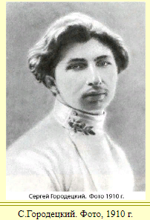
Новому течению было дано еще одно истолкование - адамизм, подразумевающее «мужественно твердый и ясный взгляд на жизнь». Этот взгляд проясняется в стихотворении С. Городецкого «Адам»:
Просторен мир и многозвучен,
И многоцветней радуг он,
И вот Адаму мир поручен,
Изобретателю имен.
Назвать, узнать, сорвать покровы
И праздных тайн, и ветхой мглы -
Вот первый подвиг. Подвиг новый -
Живой земле пропеть хвалы.

Slide 6
С. Городецкий в своей декларации «Некоторые течения в современной русской поэзии» выступил против «размытости» символизма, его установки на непознаваемость мира: «Борьба между акмеизмом и символизмом... есть прежде всего борьба за этот мир, звучащий, красочный, имеющий формы, вес и время...»; «мир бесповоротно принят акмеизмом, во всей совокупности красот и безобразий». В стихотворении 1913 года, посвященном О. Э. Мандельштаму, Городецкий выделяет то, за что ценит Мандельштама как акмеиста:
Он верит в вес, он чтит пространство,
Он нежно любит матерьял,
Он вещества не укорял
За медленность и постоянство.
Строфы послушную квадригу
Он любит — буйно разогнав —
Остановить. И в том он прав,
Что в вечности покорен мигу.

Slide 7
Акмеистов интересует реальный, а не потусторонний мир, красота жизни в ее конкретно-чувственных проявлениях. Туманности и намекам символизма было противопоставлено мажорное восприятие действительности, достоверность образа, четкость композиции.
В чем-то поэзия акмеизма - возрождение «золотого века», времени Пушкина и Баратынского. Затуманенное стекло поэзии было тщательно протерто акмеистами и заиграло яркими красками реального мира.

Slide 8
Герой возглавлявшего «Цех поэтов Гумилева — «Адам» по яркости и свежести мировосприятия, по силе страсти, желаний. Это путешественник, конквистадор, человек сильной воли. В стихотворениях Гумилева - романтические мотивы, географическая и историческая экзотика. Экзотическая деталь порой играет чисто живописную роль, например, в стихотворении 1907 года «Жираф»:
Ему грациозная стройность и нега дана,
И шкуру его украшает волшебный узор,
С которым равняться осмелится только луна,
Дробясь и качаясь на влаге широких озер.

Slide 9
А. Ахматовой экзотика чужда. Смысл жизни героини ранней ахматовской лирики — любовь. Чувства отражаются в предметном мире, в бытовой детали, в психологически значимом жесте. Вещный мир, бытовые подробности стали предметом поэзии:
Подушка уже горяча
С обеих сторон.
Вот и вторая свеча
Гаснет, и крик ворон
Становится все слышней.
Я эту ночь не спала,
Поздно думать о сне...
Как нестерпимо бела
Штора на белом окне.
— Здравствуй!
1909

Slide 10
Мир образов
Николая Гумилева

Slide 11
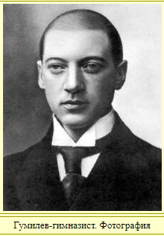
Николай Степанович Гумилев - поэт, переводчик, критик, теоретик литературы, один из мэтров акмеизма. Он прожил очень яркую, но короткую жизнь. Он был обвинен в участии в контрреволюционном заговоре и расстрелян.

Slide 12
Гумилев родился и провел детство в Кронштадте, учился в Тифлисе и в Царском Селе в гимназии, где директором был Ин. Анненский. Слушал лекции в Париже, путешествовал по странам Африки. В 1910 году женился на Анне Горенко (Ахматовой). Уйдя в 1914 году добровольцем на фронт, получил два Георгиевских креста за храбрость. Восторженное воспевание опасности, борьбы и «края бездны» стало неизменным свойством поэзии Гумилева. Волевая целеустремленность натуры сказалась и в неустанной работе над стихом. Уже в первых сборниках («Путь конквистадоров», 1905; «Романтические цветы», 1908; «Жемчуга», 1910) видны черты поэтического мира Гумилева: подчеркнутая отчужденность от пошлой современности, влечение к романтической экзотике, ярким декоративным краскам, напряженный и звучный стих.

Slide 13
Вместе с Городецким он стал основателем акмеизма, провозгласившего «самоценность» явлений жизни, культ искусства как мастерства. Но творчество самого Гумилева часто вступало в противоречие с постулатами акмеизма: в его стихах отсутствовала обыденная реальность, зато присутствовала реальность экзотическая — природа и искусство Африки, реалии Первой мировой войны. Мажорному пафосу акмеизма противоречили печальные, а порой трагические настроения поэзии Гумилева.

Slide 14
В своем художественном воображении поэт свободно перемещался в пространстве и во времени: Китай, Индия, Африка, океанские просторы; античный мир, рыцарская эпоха, время великих географических открытий. Уже в ранних стихах проявляется романтическое и мужественное стремление к мечте, причем не утопической, а вполне достижимой. Романтика и героика — основа и особенность мироощущения Гумилева, его реакция на «обыкновенное» в жизни.

Slide 15
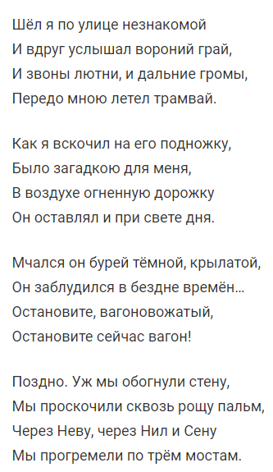
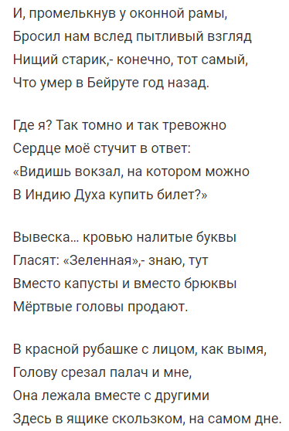
«Заблудившийся трамвай»

Slide 16
